Slide 1
Visual Studio Code
Редактор кода -
Авторы:
Потемкин Роман
Элизбарян Эмин
Name

Slide 2


VS CODE: МОЩНЫЙ. ГИБКИЙ. СОВРЕМЕННЫЙ. | | Универсальный редактор кода от Microsoft
📦 ВСЁ ИЗ КОРОБКИ
Кроссплатформенность
Подсветка синтаксиса
Git, Debug, Terminal
Множество языков
ОГРОМНАЯ КАСТОМИЗАЦИЯ
Поддержка любого языка
Темы, шрифты, иконки
1000+ плагинов
СКОРОСТЬ И УДОБСТВО
Горячие клавиши для быстрого доступа
Поиск настроек и файлов
Быстрая навигация

Slide 3


Аппаратные требования
_{Требования} | _{Минимальные} | _{Рекомендуемые}
_{МЕСТО НА ДИСКЕ} | _{200 МБ} | _{700 МБ}
_{ОПЕРАТИВНАЯ ПАМЯТЬ} | _{1 ГБ} | _{>4 ГБ}
_{WINDOWS} | _{WINDOWS-10} | _{WINDOWS-11}
_{macOS} | _{macOS 13 Ventura} | _{macOS 15 Sequoia}
_{ПРОЦЕССОР} | _{1.6 ГГц} | _{>2.4 ГГц}

Slide 4
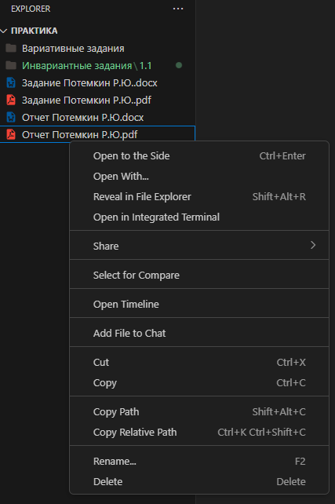
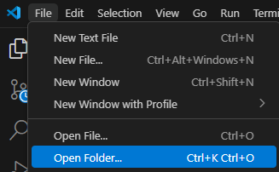
Быстрый старт
📂 Открытие проекта: открой существующую папку с кодом или создай новый проект с нуля
Выбор директории: удобный встроенный проводник для выбора нужной папки
🗂 Боковая панель: просмотр, открытие, создание и управление файлами проекта
Быстрый доступ: мгновенное взаимодействие с содержимым проекта без лишних кликов

Slide 5
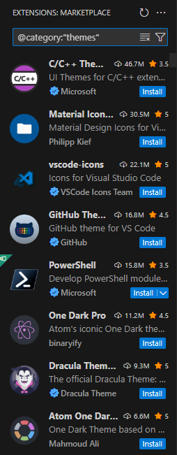
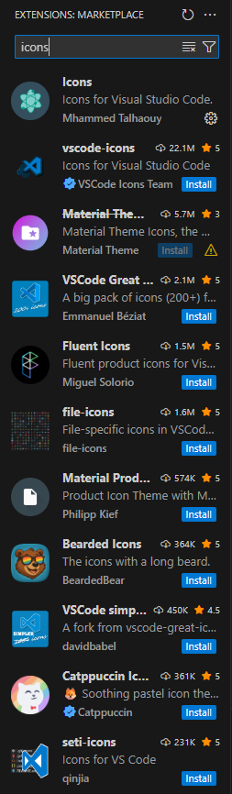
Полная настройка под себя
Цветовые темы и подсветка синтаксиса: адаптируй интерфейс под свои предпочтения
Шрифты с поддержкой лигатур: выбирай и устанавливай удобные шрифты для кода
Иконки файлов и папок: настройка через встроенный Marketplace
Сочетания клавиш и команды: создавай собственные сценарии работы для максимального комфорта

Slide 6
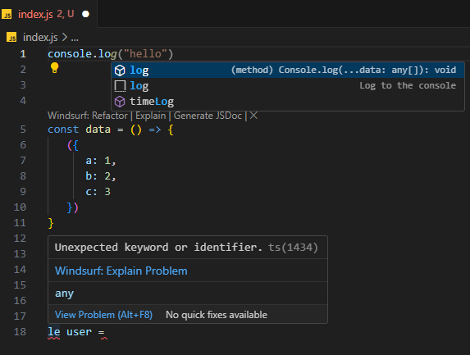
Комфортная и продуктивная разработка.
Подсветка синтаксиса и ошибок: поддержка десятков языков программирования
Горячие клавиши: ускоряют написание и редактирование кода
AI-ассистенты: помогают при генерации кода и экономят время

Slide 7
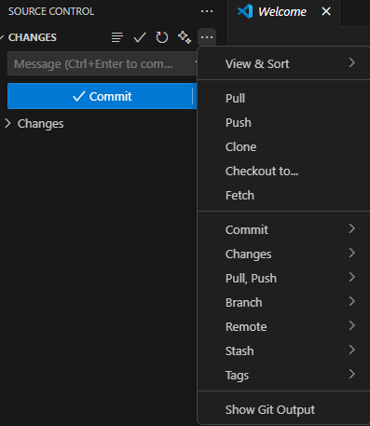
Версионирование и работа с Git
Visual Studio Code имеет встроенные инструменты для работы с системой контроля версий Git, что позволяет управлять проектами прямо из редактора без необходимости обращаться к командной строке. Через вкладку Source Control (Ctrl + Alt + G) можно отслеживать изменения в файлах, просматривать историю правок, создавать коммиты и новые ветки, переключаться между ними, а также пушить изменения на удалённый репозиторий.

Slide 8
РАБОТАЙ С УДОВОЛЬСТВИЕМ!
Боковая панель: навигация по файлам, поиск, Git, отладка, расширения
Центральная область: редактирование кода с подсветкой, автодополнением и ошибками
Верхняя панель: быстрый доступ к функциям и командам
Строка состояния: язык файла, ветка Git, ошибки, выбранный интерпретатор
Встроенный терминал: запуск программ и команд прямо в редакторе
Разделение окна: работа с несколькими файлами одновременно
Гибкие окна: меняйте размеры и расположение блоков под свои задачи

Slide 9
Отладка и запуск
VS Code позволяет отлаживать и запускать приложения прямо из редактора. Достаточно открыть вкладку Run and Debug и настроить конфигурацию для вашего проекта.
Точки останова помогают остановить выполнение в выбранной строке путем клика левой кнопки мыши и просматривать значения переменных и стек вызовов.
Запуск с отладкой выполняется через F5, без отладки — Ctrl+F5. Для пошагового выполнения используйте F10, F11 и Shift+F11.
Все выводы и ошибки отображаются в Debug Console, а Integrated Terminal позволяет запускать программы без выхода из редактора.
Горячие клавиши, такие как F9 для включения или отключения breakpoints и Shift+F5 для остановки отладки, делают работу ещё быстрее и удобнее.

Slide 10
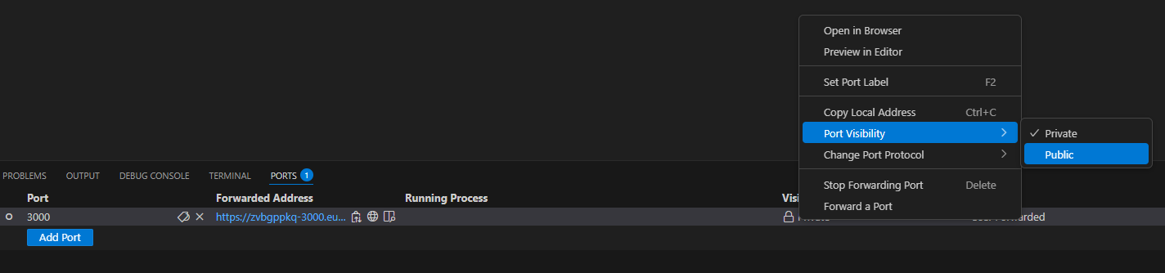
VS Code Tunnels: Ваш локалхост доступен всему миру
Проброс локального сервера: запускаете любой ваш проект локально, устанавливаете публичный доступ
Публичный URL: делитесь ссылкой с коллегами, клиентами или друзьями
Быстро и просто: настройка туннеля в несколько кликов прямо из VS Code
Безопасно: доступ к вашему локальному проекту доступен через уникальную ссылку

Slide 11




VS Code и виртуальные помощники
VS Code предлагает множество как бесплатных, так и платных решений, которые ускоряют разработку.
Основные функции:
Автодополнение кода
Генерация запросов прямо в редакторе
Перевод с одного языка на другой
Codeium
GitHub Copilot
IntelliCode
Tabnine

Slide 12
Какой ИИ выбрать?
Codeium – выступает в роли полностью бесплатного аналога Copilot. Этот плагин поддерживает множество языков программирования и обеспечивает быстрое автодополнение кода. Его главное преимущество — полное отсутствие платы и простая установка, делает его отличным выбором для новичков, которые хотят попробовать ИИ-инструменты
GitHub Copilot – считается одним из самых популярных и мощных помощников для программистов. Он предлагает автодополнение кода целыми строками и функциями, а также отлично интегрируется с GitHub. Однако после бесплатного пробного периода плагин становится платным — его стоимость составляет $10 в месяц.
IntelliCode – официальный плагин от Microsoft. Он предоставляет интеллектуальные подсказки на основе анализа больших массивов кода. IntelliCode особенно хорошо работает с C#, Java и другими популярными языками, а также легко интегрируется в экосистему Microsoft. Ещё одно важное преимущество плагина — он полностью бесплатен
Tabnine – это умный автокомплит, построенный на основе машинного обучения. Он помогает ускорить написание кода, предлагая наиболее подходящие варианты продолжения. Плагин доступен бесплатно в базовой версии, а расширенный функционал открывается по подписке от $12 в месяц.

Slide 13
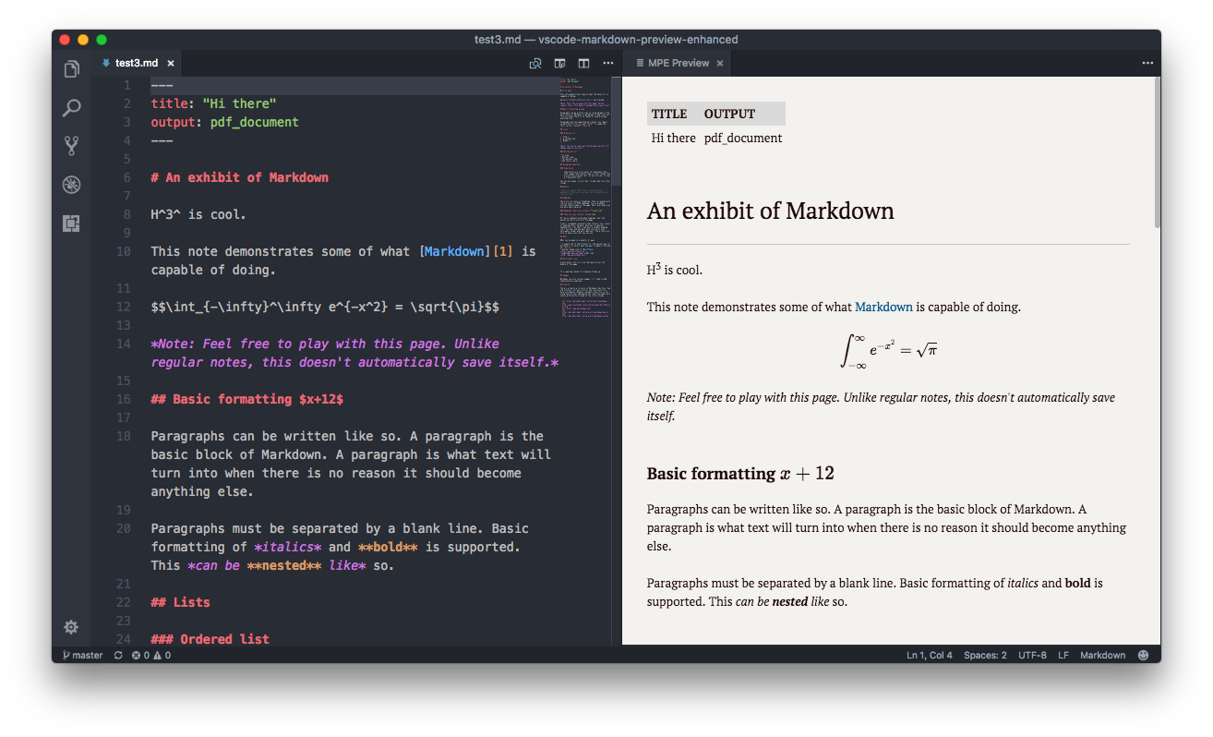

Markdown:Open Preview
VS Code позволяет создавать и редактировать Markdown-файлы (.md) прямо в редакторе.
Различные плагины открывают живой просмотр документа, где отображаются заголовки, списки, ссылки, таблицы и изображения так, как они будут выглядеть на GitHub или других платформах.
Синхронизация редактирования и просмотра: изменения в коде сразу отражаются в превью.
Markdown Preview Enhanced

Slide 14
Snippets или шаблоны кода в VS Code
VS Code позволяет создавать свои сниппеты, чтобы быстро вставлять часто используемые куски кода и поддерживать единый стиль проекта. Откройте User Snippets через File → Preferences → User Snippets, выберите язык или создайте глобальный сниппет, задайте префикс, код и описание.
После сохранения вводите префикс в редакторе, выбирайте сниппет из автодополнения и нажимайте Tab. Можно использоватьв сниппетах динамические переменные, например имя файла.
Сниппеты удобны для классов, HTML-блоков, React-компонентов или любых других повторяющихся конструкций.

Slide 15
Visual Studio Code: Универсальный инструмент для эффективной разработки
КЛЮЧЕВЫЕ ВЫВОДЫ:
Мощная экосистема: Глубокая интеграция отладки, инструментов ИИ, систем контроля версий и удаленного доступа создает готовую к работе среду.
Максимальная продуктивность: Интеллектуальные помощники, сниппеты и предпросмотр Markdown устраняют рутину и ускоряют workflow.
Доступность и гибкость: Богатый набор бесплатных возможностей и расширяемость через marketplace позволяют адаптировать редактор под любые задачи.
Упрощение collaboration: Такие функции, как VS Code Tunnels, ломают барьеры для удаленного взаимодействия и демонстрации результатов.

